Slide 1
D_{máx}
V_{INA_máx}
0h2984
Vponte_{máx}
1.483V
R_{máx}
1.842mV
T_{máx}
119.4Ω
Tensão
de Saída
do Amp.
de Instrum.
G=805
50°C
Tensão
de Saída
da Ponte
ADC
14 bits
-5V a +5V
ΔR do
Pt100
ΔT
-10°C
T_{mín}
96.1Ω
R_{mín}
-2.265mV
Vponte_{mín}
-1.823V
V_{INA_mín}
0h1458
D_{mín}
Cadeia de medidas proposta – Termômetro

Slide 2
Fiação para ligação ao circuito
Pt100
Tubo plástico
Fiação para ligação ao circuito
Pt100
Silicone para isolamento
Invólucro metálico

Slide 3
Sensor
Efeito
Hall
Circuito
Condicionador
Filtro PB
ADC
Ferramenta de Instrumentação Virtual

Slide 4
V_{INA_máx}
0h3328
V_{aj_offset_máx}
3.997V
Vponte_{máx}
270.8mV
R_{máx}
221.1mV
T_{máx}
119.4Ω
Tensão
de Saída
do Ajuste
de Offset
Tensão
de Saída
do Amp.
de Instrum.
G=14.756
50°C
Tensão
de Saída
da Ponte
ADC
14 bits
0 a +5V
ΔR do
Pt100
ΔT
-10°C
T_{mín}
96.1Ω
R_{mín}
-49.7mV
Vponte_{mín}
73µV
V_{aj_offset_mín}
1.3mV
V_{INA_mín}
0h0003
D_{mín}
Cadeia de medidas proposta – Sensor de Nível

Slide 5
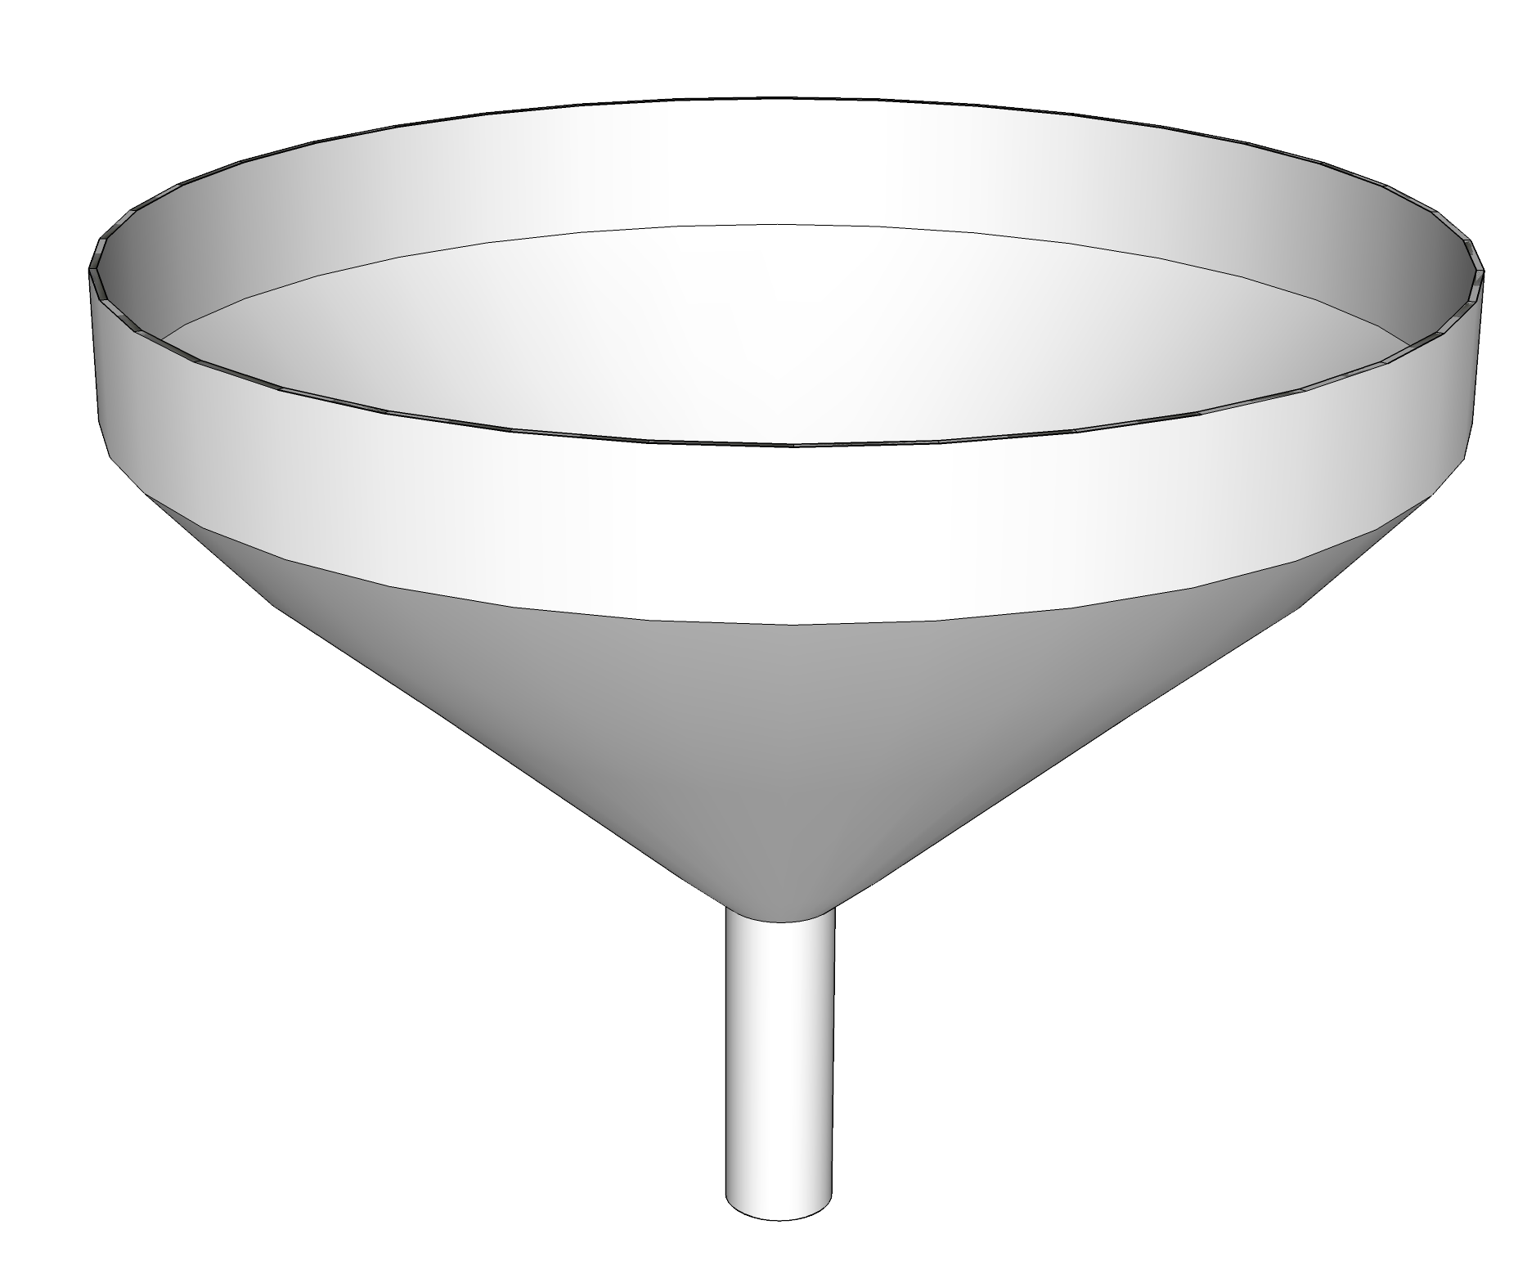
D=17.84cm

